Slide 1
Τεχνολογικές και διδακτικές καινοτομίες με τη χρήση της Πληροφορικής Εικονική Πραγματικότητα
Πανεπιστήμιο Αιγαίου
Ενότητα 2: Εικονική πραγματικότητα
Εμμανουήλ Φωκίδης
Παιδαγωγικό Τμήμα Δημοτικής Εκπαίδευσης

Slide 2
Άδειες Χρήσης
Το παρόν εκπαιδευτικό υλικό υπόκειται σε άδειες χρήσης Creative Commons.
Για εκπαιδευτικό υλικό, όπως εικόνες, που υπόκειται σε άλλου τύπου άδειας χρήσης, η άδεια χρήσης αναφέρεται ρητώς.

Slide 3
Χρηματοδότηση
Το παρόν εκπαιδευτικό υλικό έχει αναπτυχθεί στα πλαίσια του εκπαιδευτικού έργου του διδάσκοντα.
Το έργο «Ανοικτά Ακαδημαϊκά Μαθήματα στο Πανεπιστήμιο Αιγαίου» έχει χρηματοδοτήσει μόνο τη αναδιαμόρφωση του εκπαιδευτικού υλικού.
Το έργο υλοποιείται στο πλαίσιο του Επιχειρησιακού Προγράμματος «Εκπαίδευση και Δια Βίου Μάθηση» και συγχρηματοδοτείται από την Ευρωπαϊκή Ένωση (Ευρωπαϊκό Κοινωνικό Ταμείο) και από εθνικούς πόρους.

Slide 4
Τεχνολογικές και διδακτικές καινοτομίες με τη χρήση της Πληροφορικής Εικονική Πραγματικότητα
Διάλεξη 2^{η} Εικονική Πραγματικότητα

Slide 5
Εικονική Πραγματικότητα
Ο όρος “Εικονική Πραγματικότητα” έχει επικρατήσει μεταξύ άλλων όπως “Συνθετικό περιβάλλον”, “Κυβερνοδιάστημα”, “Τεχνητή Πραγματικότητα”, “Τεχνολογία Προσομοίωσης”.
Από καθαρά τεχνολογική σκοπιά, είναι ένα σύνολο υλικού (ηλεκτρονικοί υπολογιστές και ειδικές συσκευές) και λογισμικού (προγράμματα γραφικών και κίνησης και ειδικά προγράμματα κατασκευής εικονικών κόσμων) με το οποίο οι άνθρωποι είναι σε θέση να οπτικοποιούν και να αλληλεπιδρούν με εξαιρετικά περίπλοκα δεδομένα στις τρεις διαστάσεις.

Slide 6
Εικονική Πραγματικότητα
Ο καθαρά τεχνολογικός ορισμός δεν αναφέρεται στις νοητικές διεργασίες και στις επιπτώσεις στον άνθρωπο. Μπορεί να διευρυνθεί ο όρος λέγοντας ότι Ε.Π. είναι “… μία κατάσταση που δημιουργείται στο μυαλό και που μπορεί, με μεταβαλλόμενο ποσοστό επιτυχίας, να απασχολεί την προσοχή ενός ανθρώπου με τρόπο παρόμοιο με αυτόν στο πραγματικό περιβάλλον. Οι συσκευές που χρησιμοποιούνται συμβάλλουν στη δημιουργία αυτής της κατάστασης”.
Ένα ενδιαφέρον σημείο αυτού του ορισμού είναι ότι ως Ε.Π. μπορεί να θεωρηθεί και ένα βιβλίο, ένα παιχνίδι, ή οποιαδήποτε άλλο μέσο επιτρέπει στο χρήστη να βυθιστεί σε ένα μη πραγματικό περιβάλλον.

Slide 7
Βασικά χαρακτηριστικά της Εικονικής Πραγματικότητας
Η χρήση τρισδιάστατων γραφικών.
Η διεπαφή, το μέσο επικοινωνίας με τον ηλεκτρονικό υπολογιστή. Αντί για το πληκτρολόγιο και το ποντίκι χρησιμοποιούνται συσκευές που μετατρέπουν τις φυσικές κινήσεις σε κινήσεις μέσα στην εφαρμογή, με αποτέλεσμα η διεπαφή να χάνεται.
Ο υψηλός βαθμός αλληλεπίδρασης που συνεπάγεται ότι το εικονικό περιβάλλον επιτρέπεται η ελεύθερη πλοήγηση μέσα σε αυτό, η αλλαγή της θέσης παρατήρησης και ο χειρισμός των αντικειμένων που περιλαμβάνει.
Notes:
6 βαθμοί ελευθερίας

Slide 8
Βασικά χαρακτηριστικά της Εικονικής Πραγματικότητας
Η προοπτική με την οποία βλέπει ο χρήστης το εικονικό περιβάλλον. Μία προοπτική “τρίτου προσώπου” σημαίνει ότι ο χρήστης βλέπει και ένα αντικείμενο, μία φιγούρα, που τον αναπαριστά μέσα στην εφαρμογή. Τη φιγούρα αυτή τη χειρίζεται με σκοπό να πλοηγηθεί ή να χειριστεί άλλα αντικείμενα.
Η προοπτική “τρίτου προσώπου” είναι ο συνηθέστερος τρόπος απεικόνισης του χρήστη στις εφαρμογές πολυμέσων. Στην προοπτική “πρώτου προσώπου”, που συνηθίζεται στις εφαρμογές Ε.Π., ο χρήστης δεν βλέπει αυτή τη φιγούρα, έχει πιο άμεση επαφή με το περιβάλλον.

Slide 9
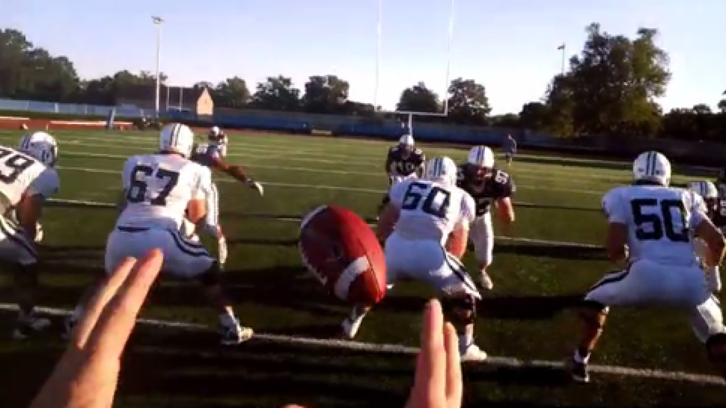
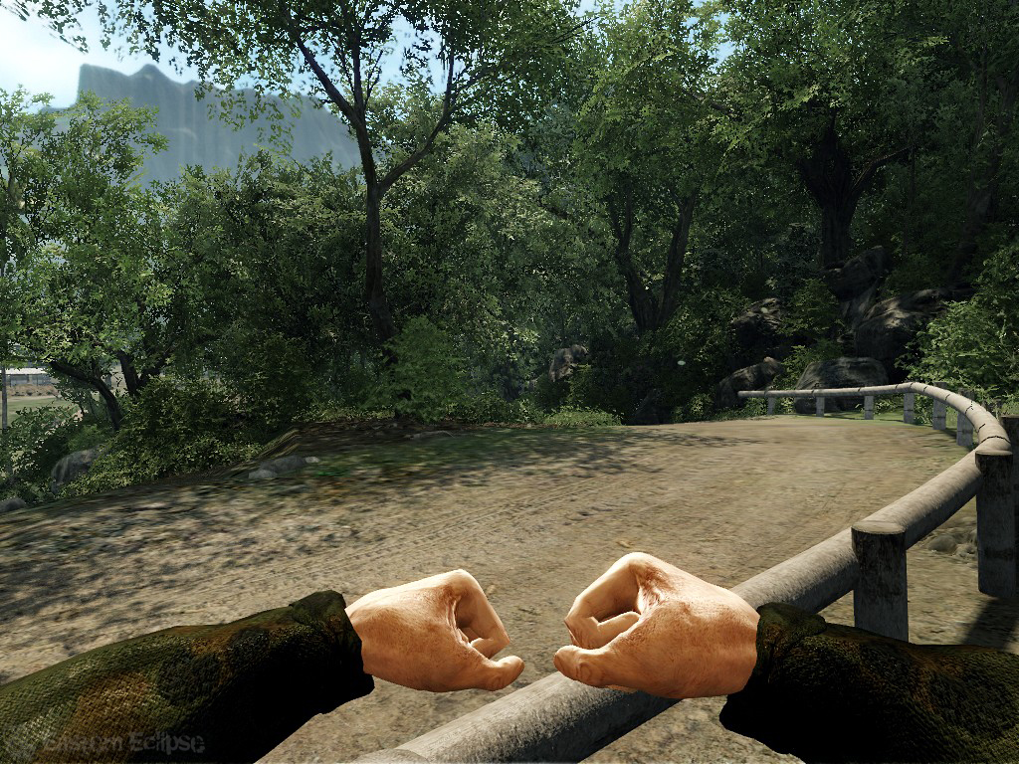
Βασικά χαρακτηριστικά της Εικονικής Πραγματικότητας
Προοπτική “πρώτου προσώπου”,
πραγματική εικόνα
Προοπτική “πρώτου προσώπου”,
3D εφαρμογή

Slide 10
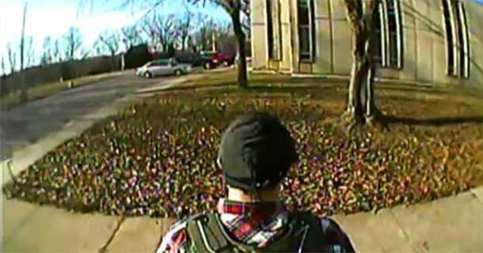
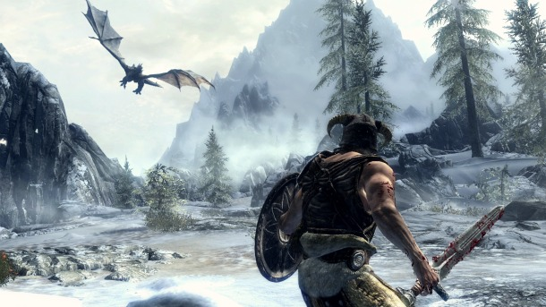
Βασικά χαρακτηριστικά της Εικονικής Πραγματικότητας
Προοπτική “τρίτου προσώπου”,
πραγματική εικόνα
Προοπτική “τρίτου προσώπου”,
3D εφαρμογή

Slide 11
Βασικά χαρακτηριστικά της Εικονικής Πραγματικότητας
Η εμβύθιση
Mε τον όρο εμβύθιση εννοείται το φαινόμενο κατά το οποίο οι αισθήσεις του χρήστη παραπλανώνται σε τέτοιο βαθμό, ώστε να πιστεύει ότι βρίσκεται πραγματικά μέσα στον εικονικό κόσμο.
Θεωρώντας την εμβύθιση από καθαρά τεχνική σκοπιά, δύο είναι οι παράμετροι που μπορούν να την επηρεάσουν:
Ο ρεαλισμός του εικονικού κόσμου, δηλαδή πόσο πιστά αποδίδεται ένας πραγματικός ή φανταστικός κόσμος και σχετίζεται με την ποιότητα των τρισδιάστατων γραφικών της εφαρμογής.
Το πώς μεταφέρεται η αναπαράσταση αυτή στις αισθήσεις του χρήστη και σχετίζεται με τις συσκευές που χρησιμοποιούνται.

Slide 12
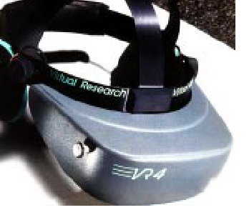
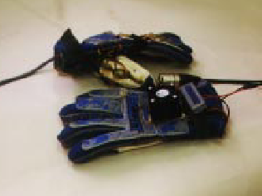
Υλικό και λογισμικό Εικονικής Πραγματικότητας
Υλικό (Hardware): | Λογισμικό (Software):
Συσκευές εισόδου-εξόδου πληροφοριών. | Προγράμματα τρισδιάστατης μοντελοποίησης.
Ηλεκτρονικοί υπολογιστές. | Προγράμματα επεξεργασίας γραφικών και ήχου.
 | Προγράμματα κατασκευής περιβαλλόντων Ε.Π.

Slide 13
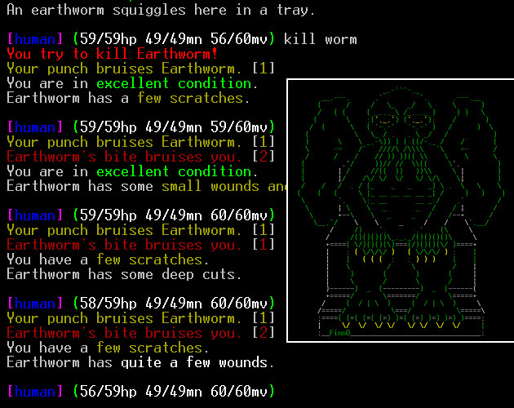
Είδη Εικονικής Πραγματικότητας
Δικτυακή-βασισμένη σε κείμενο Ε.Π (M.U.D.’s, Multi-User Dungeons και M.O.O.’s, MUD Object Oriented). Είναι εικονικοί κόσμοι πραγματικού χρόνου που στηρίζονται στη χρήση κειμένου παρά γραφικών.

Slide 14
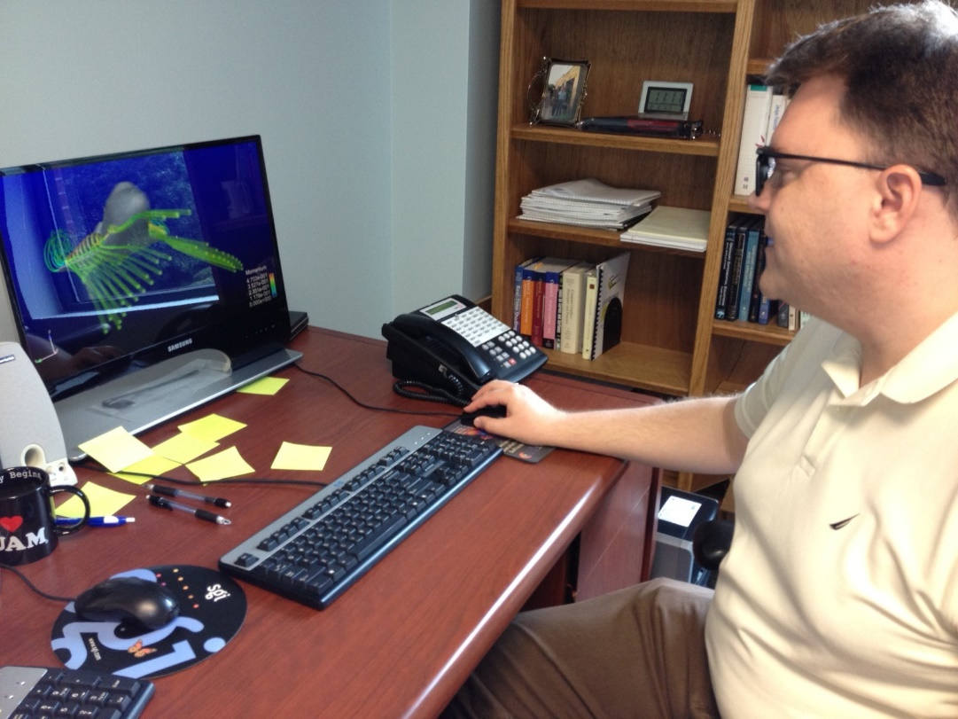
Είδη Εικονικής Πραγματικότητας
Επιτραπέζια Ε.Π. (Desktop Virtual Reality). Θεωρείται από πολλούς σαν η φυσική συνέχεια των εφαρμογών πολυμέσων. Το εικονικό περιβάλλον παρουσιάζεται σε έναν κοινό ηλεκτρονικό υπολογιστή. Είναι επίσης δυνατή η τρισδιάστατη παρουσίαση του περιβάλλοντος με τη χρήση ειδικών στερεοσκοπικών γυαλιών. Το κύριο πλεονέκτημα αυτής της μορφής Ε.Π. είναι το σχετικά μικρό και προσιτό κόστος. Το βασικό μειονέκτημα είναι η αρκετά μειωμένη αίσθηση της εμβύθισης

Slide 15
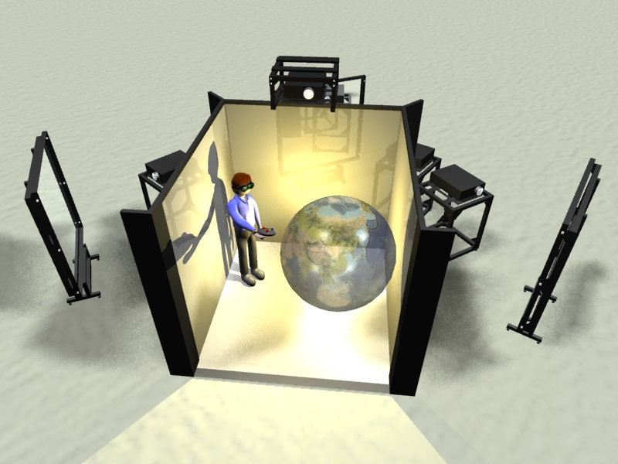
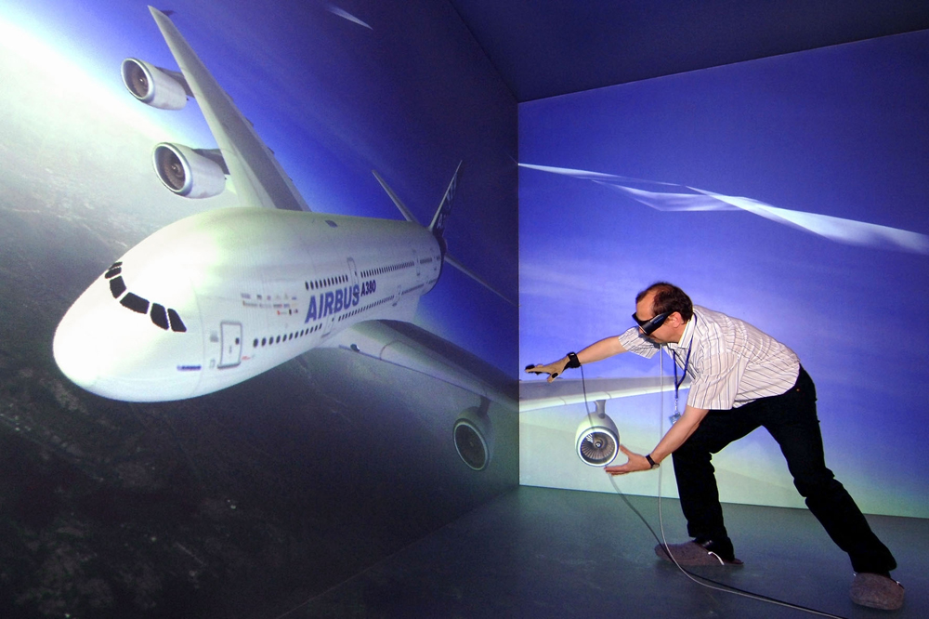
Είδη Εικονικής Πραγματικότητας
Ημι-εμβυθισμένη ή προβαλλόμενη εικονική πραγματικότητα (Semi–immersive/Projected Virtual Reality): Αυτή η κατηγορία χαρακτηρίζεται από την προβολή της εικόνας σε οθόνη όπως στον κινηματογράφο ή σε χώρο όπου η εικόνα προβάλλεται ολόγυρά του (C.A.V.E.). Μειονέκτημα αυτής της κατηγορίας είναι το γεγονός ότι λόγω της ομαδικής συμμετοχής η προσοχή των συμμετεχόντων μπορεί να αποσπαστεί εύκολα. Το κόστος τέλος τέτοιων συστημάτων είναι σημαντικό.

Slide 16
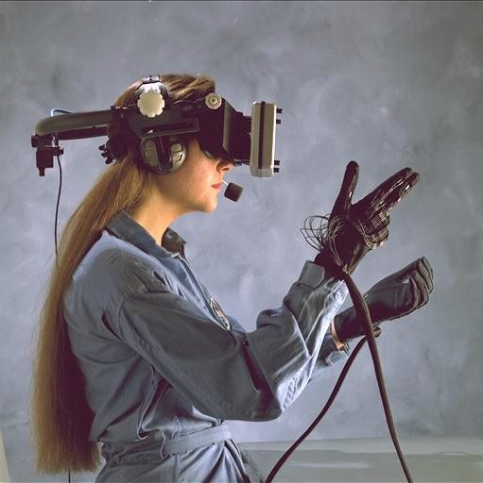
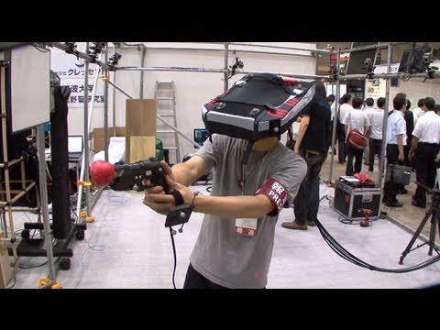
Είδη Εικονικής Πραγματικότητας
Πλήρως εμβυθισμένη εικονική πραγματικότητα (Fully–immersive Virtual Reality): Ο χρήστης απομονώνεται από το φυσικό περιβάλλον και “υπάρχει” μόνο μέσα στο εικονικό. Όλες του οι κινήσεις λαμβάνουν χώρα μέσα σ’ αυτό και από αυτό αντλεί οπτικοακουστικά ερεθίσματα. Είναι απαραίτητο η προβολή εικόνας να γίνεται σε όλο το οπτικό πεδίο του χρήστη ώστε να έχει μπροστά του μόνο το εικονικό περιβάλλον. Συνήθως χρησιμοποιούνται H.M.D., γάντια, κτλ.

Slide 17
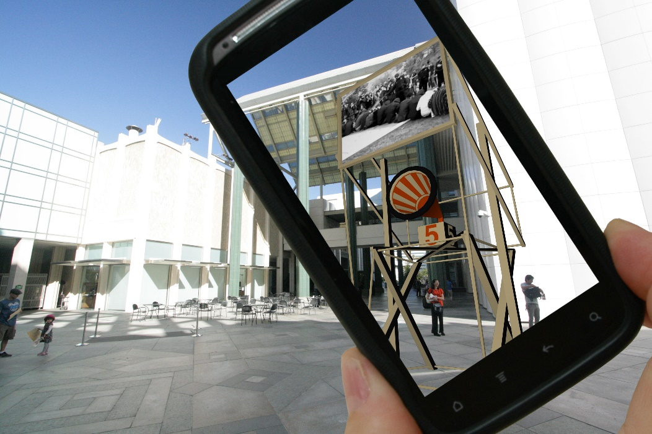
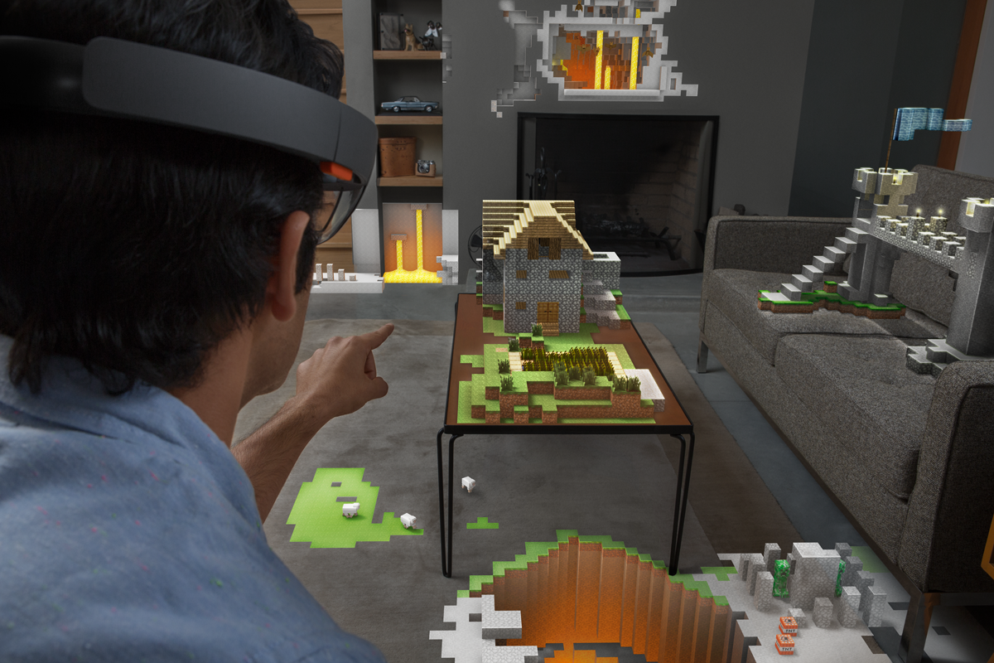
Είδη Εικονικής Πραγματικότητας
Μεικτή ή Επαυξημένη πραγματικότητα (Augmented Reality): Είναι η ανάμειξη της Ε.Π. με την πραγματικότητα. Ο χρήστης βρίσκεται σε έναν εικονικό κόσμο, στον οποίο όμως προβάλλονται πραγματικά αντικείμενα τα οποία μπορεί να χειριστεί ακόμα και αν βρίσκονται σε μεγάλη απόσταση ή σε εξαιρετικά επικίνδυνα φυσικά περιβάλλοντα, για παράδειγμα συσκευές ελέγχου στην καρδιά ενός πυρηνικού αντιδραστήρα ή στο διάστημα. Το κυριότερο μειονέκτημά της, πέρα από το κόστος, είναι η δυσκολία ακριβούς εντοπισμού της θέσης τόσο του αντικειμένου όσο και του χρήστη, ειδικά σε εφαρμογές που η ακρίβεια χειρισμού είναι απολύτως απαραίτητη.

Slide 18
Προβληματισμός για την επιλογή συγκεκριμένου είδους Ε.Π. για εκπαιδευτική χρήση
Η χρήση κάποιας απλής μορφής Ε.Π. όπως η επιτραπέζια, λειτουργεί σε βάρος της εμβύθισης που μπορεί να είναι μία σημαντική παράμετρος. Αν αποφασιστεί η χρήση άλλου είδους Ε.Π. προκύπτουν άλλης μορφής προβλήματα (τεχνικά, οικονομικά, υγείας).
Ανατρέχοντας στους ορισμούς της Ε.Π., διαπιστώνεται η σημασία της αντιμετώπισης της Ε.Π. ως νοητικής κατάστασης.
Πράγματι, επειδή η εμβύθιση είναι κυρίως μία εμπειρία, ίσως θα ήταν προτιμότερο να υιοθετηθεί μία αντιληπτική και όχι τεχνολογική προσέγγιση της Ε.Π.
Με αυτή την έννοια, το ενδιαφέρον εστιάζει στις γνωστικές, συναισθηματικές και κοινωνικές εμπειρίες του χρήστη, με αποτέλεσμα η τεχνολογία να μην είναι τίποτα παραπάνω από ένα ακόμα εργαλείο δημιουργίας, αναπαραγωγής και ενίσχυσης αυτών των εκπαιδευτικών εμπειριών.

Slide 19
Προβληματισμός για την επιλογή συγκεκριμένου είδους Ε.Π. για εκπαιδευτική χρήση
Πέρα από το σημαντικό κόστος των εξειδικευμένων συσκευών, αυτές απέχουν αρκετά από το να χαρακτηριστούν αψεγάδιαστες. Η ποιότητα εικόνας που προσφέρουν υστερεί σε σχέση με την ποιότητα που προσφέρει η οθόνη ενός απλού ηλεκτρονικού υπολογιστή, ο όγκος τους και η συνδεσμολογία τους τελικά τις κάνει δύσχρηστες.
Ενώ δηλαδή η επιδίωξη είναι να γίνει η χρήση της συγκεκριμένης τεχνολογίας εύκολη και φιλική, το αποτέλεσμα είναι το αντίθετο.
Είναι αλήθεια ότι είναι πολύ δύσκολο -και οικονομικά ασύμφορο- να εξοπλιστεί μία ολόκληρη τάξη με εξειδικευμένες συσκευές Ε.Π. Επίσης, τα προβλήματα που παρουσιάζονται κατά τη χρήση τους όπως αναφέρθηκε, εγείρουν επιφυλάξεις τουλάχιστο μέχρις ότου υπάρξουν σημαντικές βελτιώσεις.
Από αυτή τη σκοπιά, η επιτραπέζια Ε.Π. είναι τεχνολογικά πιο ώριμη και συνεπώς πιο άμεσα εφαρμόσιμη από την πλήρως εμβυθισμένη.

Slide 20
Δομητισμός και τεχνολογικές εφαρμογές στην εκπαίδευση
Ένα τεχνολογικό περιβάλλον λειτουργεί σαν ένα εργαστήριο με το οποίο οι μαθητές μπορούν να παρατηρήσουν, να εξασκηθούν, να θέσουν ερωτήσεις και να αξιολογήσουν τη γνώση.
Τα παιδιά του σήμερα ζουν σε ένα περιβάλλον πολύ διαφορετικό από αυτό που ζούσαν τα παιδιά του χθες.
Κάποτε ένα ξύλινο σπαθί, ένα κομμάτι χαρτόνι, μία σκούπα και πολλή φαντασία αρκούσαν για να γίνουν ιππότες, να πολεμήσουν σε μαγικούς κόσμους.
Τα παιδιά του σήμερα από τη γέννησή τους βρίσκονται μέσα σε ένα κόσμο τεχνολογίας.
Υπάρχουν δύο σημαντικά πλεονεκτήματα στην εφαρμογή δομητιστικών μεθόδων μέσω της τεχνολογίας.
Εκπαιδευτικά περιβάλλοντα που στηρίζονται στην τεχνολογία μπορούν και παρέχουν γνωστικές καταστάσεις που απαιτούν επίλυση προβλημάτων και λήψη αποφάσεων
Επειδή για το σκοπό αυτό χρησιμοποιούνται προγράμματα προσομοίωσης, πολυμέσα και υπερμέσα, είναι απόλυτα συμβατά με την ηλεκτρονική καθημερινότητα των παιδιών, μέσα και έξω από την τάξη.

Slide 21
Δομητισμός και τεχνολογικές εφαρμογές στην εκπαίδευση
Η τεχνολογία παρέχει εργαλεία που προηγουμένως δεν ήταν διαθέσιμα. Τα παιδιά έχουν τη δυνατότητα να αντλούν πληροφορίες με διάφορες μορφές (κείμενο, εικόνες, ήχος) και να εξετάζουν διαφορετικές απόψεις καθώς δομούν τη γνώση σε κάποιο θέμα.
Η κοινωνική αλληλεπίδραση και η συνεργασία που ενθαρρύνονται από το δομητιστικό μοντέλο, ενισχύονται από τεχνολογίες όπως το Διαδίκτυο, που επιτρέπει κυριολεκτικά την επικοινωνία με κάθε περιοχή του κόσμου
Τα πολυμέσα ενθαρρύνουν τη δημιουργικότητα των μαθητών. Εφαρμογές πολυμέσων που παρέχουν καταστάσεις επίλυσης προβλημάτων βοηθούν τα παιδιά να αναγνωρίσουν και να βελτιώσουν τις στρατηγικές επίλυσης προβλημάτων και να μεταφέρουν τη γνώση σε υψηλές πνευματικές δεξιότητες.
Notes:
Σε αντίθεση του χθες όπου έπρεπε να ανατρέχουν σε εγκυκλοπαίδειες, βιβλιοθήκες, κτλ

Slide 22
Δομητισμός και τεχνολογικές εφαρμογές στην εκπαίδευση
Πρέπει να σημειωθεί ότι η επιτυχία ή η αποτυχία των τεχνολογικά πλούσιων δομητιστικών περιβαλλόντων εξαρτάται σε τελική ανάλυση από τους δασκάλους.
Αυτοί έχουν να αντιμετωπίσουν σε καθημερινή βάση το έργο της διδασκαλίας των μαθημάτων. Η εφαρμογή της τεχνολογίας και του δομητισμού στην τάξη απαιτεί καλό σχεδιασμό και άνεση χρόνου.
Δυστυχώς, ούτε τα μέσα είναι πολλές φορές διαθέσιμα ούτε ο χρόνος.
Όταν μάλιστα υπάρχει πίεση χρόνου, τελικά θα επιστρέψουν στους παλιούς τρόπους διδασκαλίας, σε αυτούς που και οι ίδιοι διδάχθηκαν.
Για να υπάρξει αλλαγή στον τρόπο που διδάσκονται οι μαθητές, πρέπει να υπάρξει αλλαγή στην εκπαίδευση των δασκάλων. Πρέπει και αυτοί να βιώσουν, σαν μαθητές, τα νέα μαθησιακά περιβάλλοντα
Notes:
Οι δάσκαλοι είναι ένα σημαντικό πρόβλημα

Slide 23
Δομητισμός και τεχνολογικές εφαρμογές στην εκπαίδευση
Η Ε.Π. συγκεντρώνει τα πλεονεκτήματα των πολυμέσων και υπερμέσων, αλλά για το λόγο ότι χρησιμοποιεί μία διαφορετική τεχνολογία, προσθέτει επιπλέον χαρακτηριστικά.
Τα εικονικά περιβάλλοντα παρέχουν τη δυνατότητα στο χρήστη να:
Μεταχειρίζεται και να αλληλεπιδρά με αντικείμενα όπως και στο φυσικό κόσμο, αλλά και να μπορεί να αλλάζει τα σχετικά τους μεγέθη, να εφαρμόζει ή να ανατρέπει τους φυσικούς νόμους.
Ελέγχει το χρόνο. Μπορεί να μελετήσει μέσα σε λίγα λεπτά την εξέλιξη ενός φαινόμενου, το οποίο στην πραγματικότητα απαιτεί εκατοντάδες, χιλιάδες ή ακόμα και εκατομμύρια χρόνια για να ολοκληρωθεί, αλλά και το αντίστροφο, να μελετήσει δηλαδή ένα φαινόμενο που στην πραγματικότητα συμβαίνει σε απειροελάχιστο χρόνο.
Να δέχεται πληροφορίες που κάτω από άλλες συνθήκες δεν θα ήταν διαθέσιμες στις ανθρώπινες αισθήσεις.
Απεικονίζει και να μεταχειρίζεται αντικείμενα και γεγονότα που δεν έχουν φυσική μορφή, όπως οι μαθηματικές εξισώσεις.
Αλληλεπιδρά με άλλους χρήστες, παρόντες στον εικονικό κόσμο.

Slide 24
Δομητισμός και τεχνολογικές εφαρμογές στην εκπαίδευση
Η εμβύθιση του χρήστη στο εικονικό περιβάλλον, η αλληλεπίδραση, η απουσία περιβάλλοντος διεπαφής και κυρίως η μη-συμβολική επικοινωνία και οι εμπειρίες “πρώτου προσώπου”, είναι τα κλειδιά για τη συμβατότητα της Ε.Π. με τη θεωρία του δομητισμού.
Με την Ε.Π. είναι δυνατό να διδαχθούν κανόνες και αφηρημένες έννοιες χωρίς τη χρήση της γλώσσας και άλλων συμβόλων. Τα παιδιά κατανοούν διαισθητικά, χωρίς τη χρήση των συμβολικών αναπαραστάσεων του αντίστοιχου γνωστικού πεδίου, ακόμα και αφηρημένες έννοιες, έχοντας έτσι εμπειρίες σε πρωτογενές επίπεδο.
Η Ε.Π. δίνει εμπειρίες μέσω της “πραγματικής” χρήσης αντικειμένων. Έτσι απαιτεί αλληλεπίδραση και κατά συνέπεια ενθαρρύνεται η ενεργός συμμετοχή των παιδιών.
Αντικατοπτρίζοντας τον πραγματικό κόσμο, δίνεται η ευκαιρία στα παιδιά να μάθουν από τα ίδια τους τα λάθη χωρίς να υπάρχουν συνέπειες και χωρίς να κινδυνεύουν. Μάλιστα αυτό μπορεί να γίνει με τη μορφή παιχνιδιού, που ο ρόλος του τονίζεται και από το Vygotsky και από τον Piaget και από το Bruner.

Slide 25
Δομητισμός και τεχνολογικές εφαρμογές στην εκπαίδευση
Η Ε.Π. παρέχει τη δυνατότητα προσαρμογής του διδακτικού υλικού στις ατομικές ανάγκες και το γνωστικό ύφος του κάθε μαθητή. Λύνεται με τον τρόπο αυτό το πρόβλημα του πόση προηγούμενη γνώση χρειάζεται ο μαθητής ώστε να ανταπεξέλθει στις απαιτήσεις ενός δομητιστικού διδακτικού περιβάλλοντος.
Στις περισσότερες εφαρμογές, το πρόβλημα είναι η ανάπτυξη δεξιοτήτων που ευνοούν τη συνεργασία, όπως η αίσθηση της ατομικής ευθύνης μέσα στην ομάδα, το ομαδικό πνεύμα, η ανάληψη πρωτοβουλιών και ευθυνών. Συνεπώς χρειάζεται αρκετή προσοχή στο σχεδιασμό και την υλοποίηση πρακτικών συνεργατικής μάθησης, ειδικά σε περιβάλλοντα Ε.Π.
Είναι όμως γεγονός, ότι ένα εκπαιδευτικό περιβάλλον Ε.Π. υποστηρίζει την ομαδική εργασία με πληρέστερο τρόπο απ’ ότι τα υπερμέσα και τα πολυμέσα. Μέσω δικτυακής σύνδεσης μπορούν να συνυπάρχουν πολλοί χρήστες στον ίδιο εικονικό κόσμο, να έχουν τα ίδια οπτικοακουστικά ερεθίσματα, να μοιράζονται τον έλεγχο της ροής των πραγμάτων και παράλληλα να επικοινωνούν και να συζητούν μεταξύ τους.

Slide 26
Δομητισμός και τεχνολογικές εφαρμογές στην εκπαίδευση
Τα κίνητρα για μάθηση παίζουν σημαντικό ρόλο στην εκπαιδευτική διαδικασία και πρέπει να λαμβάνονται υπόψη στο σχεδιασμό ενός εκπαιδευτικού περιβάλλοντος. Στα κίνητρα για μάθηση το ενδιαφέρον εστιάζεται πλέον όχι στον αν το παιδί μπορεί να μάθει, αλλά στο τι κάνει το παιδί να θέλει να μάθει.
Τα κίνητρα για μάθηση εξαρτώνται σε μεγάλο βαθμό από το ενδιαφέρον και οι περισσότεροι άνθρωποι βρίσκουν την Ε.Π. μία εξαιρετικά ενδιαφέρουσα εμπειρία.
Τέλος, όσον αφορά το θέμα της αξιολόγησης, η Ε.Π. έχει τις δυνατότητες ενός πολύ ισχυρού εργαλείου αξιολόγησης και ελέγχου της επίδοσης του κάθε μαθητή, γιατί επιτρέπει την καταγραφή κάθε συνεδρίας σε ένα εικονικό περιβάλλον.

Slide 27
Συνοπτική αποτύπωση των βασικών προβλημάτων που απασχόλησαν τις ερευνητικές προσπάθειες και των συμπερασμάτων τους
Η μάθηση σε εικονικό περιβάλλον παρέχει κάτι πολύτιμο που δεν μπορεί να αποκτηθεί με άλλο τρόπο: Οι μελέτες κατέληξαν στο συμπέρασμα ότι κάποιας μορφής μάθηση λαμβάνει χώρα όταν οι μαθητές χρησιμοποιούν την Ε.Π. για την επίτευξη συγκεκριμένων διδακτικών στόχων.
Προκατασκευασμένα εικονικά περιβάλλοντα και συμβατικές διδακτικές πρακτικές: Οι ερευνητές δεν προσδιόρισαν τα ιδιαίτερα εκείνα χαρακτηριστικά που κάνουν ένα περιβάλλον Ε.Π. αποτελεσματικό σε μικρό ή μεγάλο βαθμό, σε σχέση με την παραδοσιακή διδασκαλία.
Εικονικά περιβάλλοντα κατασκευασμένα από τους μαθητές και παραδοσιακή διδασκαλία: Τα αποτελέσματα των ερευνών δίνουν μεικτή εικόνα και δεν είναι συγκρίσιμα μεταξύ τους, λόγω των διαφορετικών προσεγγίσεων που επιχειρούν.
Σύγκριση της αποτελεσματικότητας της Ε.Π. πλήρους εμβύθισης και της επιτραπέζιας Ε.Π.: Οι ερευνητικές ομάδες χρησιμοποίησαν τις ίδιες ή παραπλήσιες εφαρμογές σε πλήρη και σε μη-πλήρη εμβύθιση. Υπάρχουν αμφίβολα αποτελέσματα. Το μόνο βέβαιο είναι ότι οι μαθητές έδειξαν περισσότερο ενδιαφέρον για μάθηση στο περιβάλλον πλήρους εμβύθισης.

Slide 28
Συνοπτική αποτύπωση των βασικών προβλημάτων που απασχόλησαν τις ερευνητικές προσπάθειες και των συμπερασμάτων τους
Ε.Π., συνεργατική μάθηση και η αποτελεσματικότητα αυτής: Ορισμένοι ερευνητές υποστηρίζουν ότι συνεργατική μάθηση επιτυγχάνεται όταν δύο ή περισσότεροι μαθητές εργάζονται μαζί σε προκατασκευασμένα εικονικά περιβάλλοντα που προορίζονται για ένα χρήστη. Δεν υπάρχουν όμως αναφορές για το πόσο αποτελεσματικό είναι στην πράξη κάτι τέτοιο.
Εκπαιδευτικοί σκοποί όπου πρέπει ή δεν πρέπει να χρησιμοποιείται η Ε.Π.: Είναι εύκολο να ειπωθεί ότι η Ε.Π. είναι κατάλληλη για εκείνες τις καταστάσεις όπου ο μαθητής μπορεί να καθοδηγηθεί στη δόμηση της γνώσης και σε γνωστικά αντικείμενα που είναι από τη φύση τους πλούσια σε οπτικοακουστικό υλικό. Τέτοιες δηλώσεις όμως δεν προσφέρουν απάντηση στο ποια συγκεκριμένα χαρακτηριστικά της Ε.Π. είναι κατάλληλα σε συγκεκριμένα γνωστικά αντικείμενα.
Χαρακτηριστικά των μαθητών που επιτρέπουν τον προσδιορισμό του πότε είναι κατάλληλη εκπαίδευση που στηρίζεται στην Ε.Π.: Τα αποτελέσματα δύο ερευνών δείχνουν σχέση φύλου και επίδοσης σε περιβάλλον Ε.Π. Δεν υπάρχουν επαρκή στοιχεία που να τεκμηριώνουν την άποψη ότι η Ε.Π. είναι καταλληλότερη σε “οπτικούς” χαρακτήρες. Επίσης φαίνεται ότι μεγαλύτερη επίδραση υπάρχει σε μαθητές που έχουν μικρή επαφή με την τεχνολογία

Slide 29
Συνοπτική αποτύπωση των βασικών προβλημάτων που απασχόλησαν τις ερευνητικές προσπάθειες και των συμπερασμάτων τους
Η ευχρηστία του εικονικού περιβάλλοντος: Η πλοήγηση σε ένα εικονικό περιβάλλον είναι θεμελιώδες ζήτημα και ταυτόχρονα η μεγαλύτερη δυσκολία που συναντούν οι μαθητές. Για ένα περιβάλλον μη-εμβύθισης λίγα μπορούν να γίνουν, ενώ αντίθετα υπάρχουν μεγάλα περιθώρια βελτίωσης για τις περιφερειακές συσκευές που χρησιμοποιούνται σε περιβάλλον πλήρους εμβύθισης.
Ε.Π. και ο ρόλος του δασκάλου: Τα ερευνητικά δεδομένα παρουσιάζουν αλλαγή στο ρόλο του δασκάλου. Μετατρέπεται από το άτομο με όλες τις απαντήσεις, σε υποστηρικτή της προσπάθειας των μαθητών στην εξερεύνηση των εικονικών κόσμων και στην οικοδόμηση των γνώσεων που αποκτούν από αυτή την εξερεύνηση. Όμως, το πώς οι δάσκαλοι πρέπει να προετοιμαστούν για το νέο αυτό ρόλο και τι εφόδια τους είναι απαραίτητα, χρειάζεται περισσότερη έρευνα. Επίσης οι δάσκαλοι θεωρούν ότι μπορεί να υπάρξει πρόβλημα στη διαχείριση του μαθήματος και στον τρόπο που μπορούν να αξιολογήσουν την πορεία των μαθητών σε ένα περιβάλλον Ε.Π.

Slide 30
Συνοπτική αποτύπωση των βασικών προβλημάτων που απασχόλησαν τις ερευνητικές προσπάθειες και των συμπερασμάτων τους
Βαθμός αποδοχής από δασκάλους και μαθητές της Ε.Π.: Δεδομένα από χιλιάδες μαθητές που συμμετείχαν σε ερευνητικά προγράμματα, κάνοντας χρήση όλων των μορφών της Ε.Π., δείχνουν υψηλό βαθμό αποδοχής. Οι μαθητές βρήκαν ιδιαίτερα διασκεδαστική την εργασία σε περιβάλλοντα Ε.Π. και τα δεδομένα συνηγορούν στο ότι υπάρχει μεγάλη αλλαγή στα κίνητρα για μάθηση. Δεν υπάρχουν όμως δεδομένα για τη διάρκεια της αποδοχής και αν εξακολουθεί να υπάρχει στην περίπτωση που η Ε.Π. γίνει καθημερινή πρακτική. Από την πλευρά τους οι δάσκαλοι δηλώνουν στη μεγάλη τους πλειοψηφία ότι θα χρησιμοποιούσαν και πάλι τη συγκεκριμένη τεχνολογία, αν ήταν οικονομικά προσιτή, διαθέσιμη και πιο εύκολη στη χρήση από τους ίδιους και από τους μαθητές.
Σχέση κόστους-οφέλους: Οι ερευνητικές ομάδες σπάνια δίνουν το κόστος των εφαρμογών που ανέπτυξαν, με αποτέλεσμα τα όποια παιδαγωγικά οφέλη να μην είναι δυνατό να συγκριθούν με το κόστος ανάπτυξης των εφαρμογών.

Slide 31
Εικονική Πραγματικότητα και διδασκαλία
Μπορεί να χρησιμοποιηθεί η Ε.Π. όταν:
Η διδασκαλία και η εξάσκηση στο πραγματικό περιβάλλον είναι επικίνδυνη ή καταστροφική, όταν για παράδειγμα το παιδί ή ο εκπαιδευτής μπορεί να τραυματιστούν.
Όταν η διδασκαλία είναι αδύνατη με άλλο τρόπο ή το περιβάλλον δεν υπάρχει στην πραγματικότητα.
Όταν υπάρχουν θέματα αυξημένου κόστους στις άλλες μορφές διδασκαλίας/εξάσκησης.
Η αλληλεπίδραση με το εικονικό περιβάλλον παρέχει κίνητρα μάθησης ίδια ή περισσότερα από τον πραγματικό και κάνει τη διδασκαλία διασκεδαστική.
Η ομαδική εργασία είναι απαραίτητη.
Η εξάσκηση χρειάζεται να προσομοιάζει όσο το δυνατόν περισσότερο με τις πραγματικές καταστάσεις και συνθήκες.

Slide 32
Εικονική Πραγματικότητα και διδασκαλία
Δεν μπορεί να χρησιμοποιηθεί η Ε.Π. όταν:
Υπάρχουν εναλλακτικές λύσεις διδασκαλίας/εξάσκησης σε πραγματικό περιβάλλον
Το κόστος υλοποίησης μίας εφαρμογής Ε.Π. είναι δυσανάλογα μεγάλο.
Η αλληλεπίδραση με πραγματικούς ανθρώπους είναι απαραίτητη.
Η χρήση εικονικού περιβάλλοντος μπορεί να οδηγήσει σε σύγχυση με τον πραγματικό κόσμο.

Slide 33
Εικονική Πραγματικότητα και διδασκαλία
Ένα αδύνατο σημείο των εφαρμογών που έχουν ήδη αναπτυχθεί είναι ότι υστερούν στον τομέα του ρεαλισμού, λόγω των τεχνολογικών περιορισμών τη στιγμή που αναπτύχθηκαν.
Είναι όμως δύσκολο να ταυτιστεί κάποιος με το τρισδιάστατο μοντέλο ενός αντικειμένου, όταν αυτό δεν είναι ακριβώς ίδιο με το πραγματικό. Κατά κάποιο τρόπο, ενώ επιδιώκεται η αποφυγή της χρήσης συμβόλων, αναγκάζεται ο χρήστης να δημιουργήσει ένα σύνολο συμβόλων που να ανταποκρίνεται στα αντικείμενα που βλέπει. Αναγκάζεται να σκέφτεται ότι αυτό που βλέπει είναι κάτι που μοιάζει με σπίτι, παρά να το θεωρεί ως δεδομένο ότι αυτό που βλέπει είναι σπίτι.
Χρειάζεται λοιπόν να αξιοποιηθούν πλήρως οι δυνατότητες που παρέχουν οι τεχνολογικές εξελίξεις.
Όμως στο χώρο της τεχνολογίας οι εξελίξεις χρειάζονται πολύ λίγο χρόνο για να εκδηλωθούν. Χαρακτηριστικός για την κατάσταση είναι ο “νόμος του Moore”, που αναφέρει ότι για δεδομένο ποσό χρημάτων, η υπολογιστική ισχύς διπλασιάζεται κάθε δεκαοκτώ μήνες, σαν αποτέλεσμα του διπλασιασμού του αριθμού των τρανζίστορ σε ένα ολοκληρωμένο κύκλωμα.

Slide 34
Εικονική Πραγματικότητα και διδασκαλία
Με αυτά τα δεδομένα, ο τρόπος υλοποίησης της εφαρμογής θα πρέπει να είναι τεχνολογικά επίκαιρος ώστε:
να ενσωματώνει όλες τις εξελίξεις που θα επιτρέπουν αυξημένο ρεαλισμό
να επιτευχθεί ένας ελάχιστος χρόνος ωφέλιμης ζωής της εφαρμογής μέχρι που να ξεπεραστεί από τις τεχνολογικές εξελίξεις.
Τέλος, η ανάπτυξη μίας εφαρμογής Ε.Π. απαιτεί πολλαπλάσιο χρόνο από την ανάπτυξη μία εφαρμογής πολυμέσων. Πέρα από αυτό, τα εργαλεία που χρησιμοποιούνται κάθε άλλο παρά είναι προσιτά στο μέσο χρήστη. Το κόστος τους είναι σημαντικό και η εκμάθησή τους απαιτεί πολύ χρόνο. Η διάδοση ενός μέσου εξαρτάται από πολλούς παράγοντες, μεταξύ των οποίων είναι και η ευκολία χρήσης του.
Συνεπώς χρειάζεται να εξευρεθούν ευέλικτα και εύκολα στη χρήση τους εργαλεία ανάπτυξης εφαρμογών Ε.Π.

Slide 35
Κατασκευάζοντας μία εφαρμογή Εικονικής Πραγματικότητας: Τεχνικά θέματα υλικού & λογισμικού
Παρά την αναγνωρισμένη αξία της Ε.Π., το μέσο δεν γνωρίζει την αναμενόμενη διάδοση, στην ουσία παραμένει ανεκμετάλλευτο.
Σε αυτή την κατάσταση συντελούν πολλοί παράγοντες με κύριο το αυξημένο κόστος απόκτησης ενός πλήρους συστήματος Ε.Π. Ενδεικτικά, ένα σύστημα εισαγωγικού επιπέδου έχει κόστος περίπου 20.000 ευρώ (υλικό και λογισμικό παραγωγής εφαρμογών).
Υπάρχουν ωστόσο ενδείξεις ότι η κατάσταση αλλάζει.
Αυτό οφείλεται στη μεταστροφή του ενδιαφέροντος προς τα τρισδιάστατα γραφικά, που παραδοσιακά ανήκει στον κλάδο της Ε.Π., με κινητήρια δύναμη τη βιομηχανία της ψυχαγωγίας.
Είναι δυνατόν, με τα σημερινά δεδομένα, να αναπτυχθεί μία εκπαιδευτική εφαρμογή Ε.Π. υψηλών ποιοτικών προδιαγραφών, που το κόστος υλικού και λογισμικού για τον τελικό χρήστη να μην υπερβαίνει το κόστος ενός καλού ηλεκτρονικού υπολογιστή;

Slide 36
Κατασκευάζοντας μία εφαρμογή Εικονικής Πραγματικότητας: Τεχνικά θέματα υλικού & λογισμικού
Μία πρώτη απάντηση στο παραπάνω ερώτημα δίνεται από το είδος Ε.Π. που ενδείκνυται για άμεση εφαρμογή στο σχολικό περιβάλλον.
Η επιτραπέζια Ε.Π. όπως αναλύθηκε, χρησιμοποιεί σε γενικές γραμμές τον τυπικό εξοπλισμό που συναντάται σε όλα τα υπολογιστικά συστήματα και δεν χρησιμοποιεί ιδιαίτερα πολύπλοκες και εξειδικευμένες περιφερειακές συσκευές.
Αυτό λύνει εν μέρει το θέμα του κόστους για τον τελικό χρήστη.
Δεν λύνει όμως το θέμα της ποιότητας της εφαρμογής.
Με τον όρο “ποιότητα εφαρμογής” εννοείται η όσο το δυνατόν πιο πιστή απόδοση της πραγματικότητας στον εικονικό κόσμο, ο ρεαλισμός.
Η ποιότητα εξαρτάται από την αντιμετώπιση μίας σειράς τεχνικών θεμάτων που αφορούν το υλικό και το λογισμικό.

Slide 37
Κατασκευάζοντας μία εφαρμογή Εικονικής Πραγματικότητας: Τεχνικά θέματα υλικού & λογισμικού
Από το υλικό, τρία είναι τα στοιχεία που ενδιαφέρουν:
α) η ταχύτητα επεξεργασίας,
β) η μνήμη και ο αποθηκευτικός χώρος και
γ) τα γραφικά, η ποιότητα και η ταχύτητα της απεικόνισής τους.
Υπάρχει υστέρηση στον τομέα των γραφικών.
Έξι σημεία πρέπει να ικανοποιούνται ταυτόχρονα στο μέγιστο βαθμό το καθένα, σε μία εφαρμογή Ε.Π.

Slide 38
Κατασκευάζοντας μία εφαρμογή Εικονικής Πραγματικότητας: Τεχνικά θέματα υλικού & λογισμικού
1. Χρωματικό βάθος
Ο αριθμός των χρωμάτων που μπορεί να παρουσιάζει η κάρτα γραφικών και η οθόνη. Καθορίζεται από τον αριθμό των bit που χρησιμοποιούνται για τη χρωματική περιγραφή ενός εικονοστοιχείου (pixel).
Έτσι για βάθος χρώματος 8 bit παρουσιάζονται 28 =256 χρώματα που είναι πολύ λίγα, με 24 bit παρουσιάζονται περίπου 16,8 εκατομμύρια χρώματα (πραγματικό χρώμα, true color), ενώ είναι δυνατό να εμφανίζονται στην οθόνη χρώματα που παράγονται από 32 bit.
Αν χρειάζεται να αποδίδονται φυσικά οι σκιάσεις, το σβήσιμο και η ανάμειξη των χρωμάτων μεταξύ τους, είναι απαραίτητο χρώμα που προέρχεται από επεξεργασία 32 bit.

Slide 39
Κατασκευάζοντας μία εφαρμογή Εικονικής Πραγματικότητας: Τεχνικά θέματα υλικού & λογισμικού
2. Ανάλυση
Η πυκνότητα των εικονοστοιχείων της εικόνας.
Όσο περισσότερα εικονοστοιχεία σχηματίζουν μία εικόνα, τόσο καλύτερη είναι η ποιότητά της και παύουν να είναι ορατές ορισμένες ατέλειες, όπως μειωμένη ευκρίνεια (θολούρα), αιχμές, κτλ, πλησιάζοντας την ποιότητα μίας φωτογραφίας.
Στην ανάλυση της οθόνης, χρησιμοποιείται το γινόμενο των κάθετων και οριζόντιων εικονοστοιχείων που παρουσιάζονται σε αυτή, για παράδειγμα 640Χ480, που θεωρείται πολύ χαμηλή ανάλυση.
Πολύ καλές θεωρούνται αναλύσεις πάνω από 1600Χ1200.
Συνήθως μία εφαρμογή τρισδιάστατων γραφικών αναπτύσσεται σε ανάλυση πάνω από 2048Χ1536 και στη συνέχεια παρουσιάζεται στον τελικό χρήστη σε μικρότερη ανάλυση.

Slide 40
Κατασκευάζοντας μία εφαρμογή Εικονικής Πραγματικότητας: Τεχνικά θέματα υλικού & λογισμικού
3. Καρέ ανά δευτερόλεπτο
Το ανθρώπινο μάτι αντιλαμβάνεται ως ενιαία κίνηση όταν του παρουσιάζονται περισσότερες από 25 εικόνες το δευτερόλεπτο (καρέ/δευτερόλεπτο, frames per second, fps) που διαφέρουν ελάχιστα μεταξύ τους.
Το φαινόμενο ονομάζεται μετείκασμα και πάνω σε αυτό στηρίζονται η τηλεόραση, ο κινηματογράφος και τα κινούμενα γραφικά.
Κάτω από αυτή την τιμή παρουσιάζονται διακοπές και ανομοιογένειες στην κίνηση.
Ορισμένοι άνθρωποι είναι σε θέση να αντιληφθούν τέτοια προβλήματα ακόμα και σε μεγαλύτερες τιμές και για το λόγο αυτό το αμερικανικό πρότυπο τηλεοπτικού σήματος NTSC χρησιμοποιεί 29,75fps.
Για τα κινούμενα γραφικά η τιμή αυτή συνιστάται να ξεπερνά τα 60fps σε κάθε δεδομένη στιγμή.

Slide 42
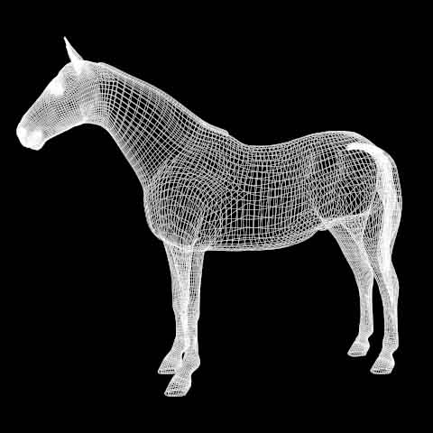
Κατασκευάζοντας μία εφαρμογή Εικονικής Πραγματικότητας: Τεχνικά θέματα υλικού & λογισμικού
4. Αριθμός πολυγώνων
Τα τρισδιάστατα γραφικά δημιουργούνται από σημεία. Τα σημεία ενώνονται μεταξύ τους με γραμμές, δημιουργώντας ακμές και έδρες.
Ένας κύβος για παράδειγμα, αποτελείται από 8 σημεία, έτσι τοποθετημένα ώστε δημιουργούνται 12 ακμές και 6 έδρες.
Η πιο συνηθισμένη έδρα σε ένα τρισδιάστατο γραφικό έχει το σχήμα τριγώνου.
Για να αναπαρασταθούν με λεπτομέρεια περίπλοκα αντικείμενα, απαιτείται ένας πραγματικά μεγάλος αριθμός πολυγώνων.

Slide 43
Κατασκευάζοντας μία εφαρμογή Εικονικής Πραγματικότητας: Τεχνικά θέματα υλικού & λογισμικού
Ένας εικονικός κόσμος αποτελείται από εκατοντάδες ή και χιλιάδες αντικείμενα, οπότε ο συνολικός αριθμός πολυγώνων γίνεται τεράστιος.
Επιπρόσθετα, πολλά από τα αντικείμενα κινούνται, αλλάζοντας σχετικές θέσεις στο χώρο, με αποτέλεσμα να δημιουργείται η ανάγκη επανασχεδιασμού τους τόσες φορές όσες και τα καρέ το δευτερόλεπτο.
Στα τεχνικά χαρακτηριστικά των καρτών γραφικών αναγράφεται ότι αυτές είναι σε θέση να κινούν αρκετές δεκάδες εκατομμύρια πολύγωνα το δευτερόλεπτο. Αυτό όμως δεν είναι ακριβές. Ισχύει μόνο όταν η αποκλειστική εργασία της κάρτας γραφικών είναι να παρουσιάζει πολύγωνα και τίποτε άλλο.
Στην πραγματικότητα η κάρτα γραφικών εκτελεί πολλές ακόμα λειτουργίες, με αποτέλεσμα η τιμή αυτή να είναι κατά πολύ μικρότερη.

Slide 44
Κατασκευάζοντας μία εφαρμογή Εικονικής Πραγματικότητας: Τεχνικά θέματα υλικού & λογισμικού
5. Φωτοσκιάσεις
Ο τρόπος με τον οποίο φωτίζονται τα αντικείμενα και δημιουργούνται οι σκιές.
Είναι από τις πιο απαιτητικές εργασίες αναφορικά με την υπολογιστική ισχύ που απαιτείται.
Οι φωτοσκιάσεις συντελούν σε μεγάλο βαθμό στη δημιουργία της αίσθησης του βάθους και συμβάλλουν καθοριστικά στη συνολική ποιότητα του εικονικού κόσμου.
Ο υπολογισμός των φωτοσκιάσεων γίνεται κατά πολύ πιο περίπλοκος όταν η φωτεινή πηγή κινείται, όπως συμβαίνει με τα φώτα ενός αυτοκινήτου, φωτίζοντας και σκιάζοντας διαδοχικά τα αντικείμενα. Περίπλοκοι είναι επίσης οι υπολογισμοί όταν υπάρχουν πολλαπλές πηγές φωτισμού που δημιουργούν πολλαπλές σκιάσεις.

Slide 45
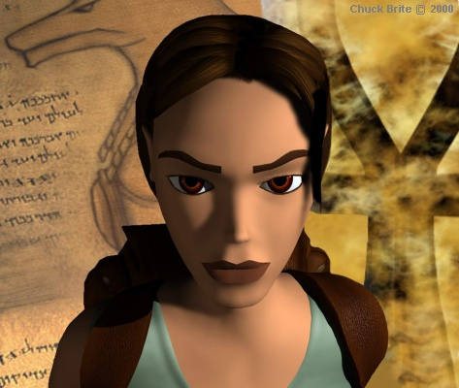
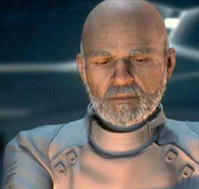
Κατασκευάζοντας μία εφαρμογή Εικονικής Πραγματικότητας: Τεχνικά θέματα υλικού & λογισμικού
Απλή και περίπλοκη φωτοσκίαση

Slide 46
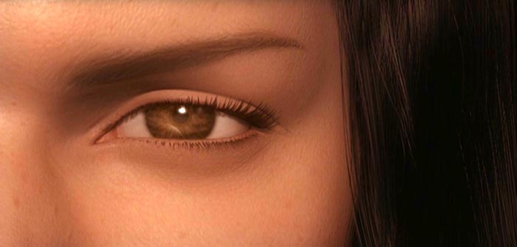
Κατασκευάζοντας μία εφαρμογή Εικονικής Πραγματικότητας: Τεχνικά θέματα υλικού & λογισμικού
6. Υφές
Ένα τρισδιάστατο μοντέλο αφού κατασκευαστεί από πολύγωνα πρέπει να “ντυθεί” με τα κατάλληλα χρώματα, αλλά κυρίως με την υφή εκείνη που θα του προσδώσει τις συγκεκριμένες ιδιότητες του αντικειμένου που αναπαριστά.
Για παράδειγμα, ένα μεταλλικό αντικείμενο έχει διαφορετική υφή από ένα ρούχο του ίδιου χρώματος.
Οι υφές είναι συνήθως εικόνες υψηλής ανάλυσης έτσι διαμορφωμένες ώστε να καλύπτουν σωστά το μοντέλο.
Το ανθρώπινο δέρμα διαθέτει από τις πιο περίπλοκες υφές, γιατί έχει πόρους, πολλές αποχρώσεις, τυχαίες ατέλειες και αντανακλά το φως με έναν ιδιαίτερο τρόπο.

Slide 47
Κατασκευάζοντας μία εφαρμογή Εικονικής Πραγματικότητας: Τεχνικά θέματα υλικού & λογισμικού
Στον τομέα των υφών υπάγονται οι διάφοροι βαθμοί διαφάνειας που μπορεί να έχει ένα αντικείμενο, καθώς επίσης και οι αντανακλάσεις.
Ο καθρεπτισμός είναι η πιο περίπλοκη αντανάκλαση γιατί πρέπει να σχεδιάζεται όλος ο εικονικός κόσμος επάνω στο αντικείμενο, ανεστραμμένος και κινούμενος.
Τέλος, υπάρχει η κατηγορία των κινούμενων υφών. Τέτοιες υφές χρησιμοποιούνται για την επιφάνεια του νερού, για τη λάβα του ηφαιστείου, για τη φωτιά, κτλ.
Σε κάθε περίπτωση η υφή επειδή είναι δεμένη με το μοντέλο, θα πρέπει να κινείται μαζί με αυτό, να μεταβάλει διαρκώς τις ιδιότητες του φωτισμού, της σκίασης και της αντανάκλασης που έχει.
Ο αριθμός των υπολογισμών για το σύνολο των υφών στα αντικείμενα είναι τεράστιος

Slide 48
Τεχνικές για την ικανοποιητική εκτέλεση της εφαρμογής από το υλικό του τελικού χρήστη
Τα προβλήματα ξεκινούν από τη διαπίστωση ότι αν ανατεθεί στο υλικό και κυρίως στην κάρτα γραφικών μεγάλο υπολογιστικό φορτίο, αυτή αδυνατεί να ανταπεξέλθει.
Έτσι είναι αναγκαία η περικοπή στοιχείων από τον εικονικό κόσμο σε βάρος του ρεαλισμού.
Για να περιπλακεί ακόμα περισσότερο η κατάσταση, θα πρέπει να σημειωθεί ότι ο ρεαλισμός είναι υποκειμενική παράμετρος. Αυτό που συναρπάζει και συγκινεί έναν άνθρωπο, δεν συγκινεί κάποιον άλλο. Αν εξαλειφθούν οι περίπλοκες φωτοσκιάσεις, σε κάποιους μπορεί να περάσει απαρατήρητο, ενώ κάποιοι άλλοι μπορεί να το θεωρήσουν σοβαρή παράλειψη.
Επίσης, ο σχεδιαστής δεν γνωρίζει εκ των προτέρων την ακριβή διαμόρφωση του υλικού που χρησιμοποιεί ο τελικός χρήστης.
Με ποια κριτήρια λοιπόν είναι υποχρεωμένος να λειτουργήσει ο σχεδιαστής μίας εφαρμογής Ε.Π.;

Slide 49
Τεχνικές για την ικανοποιητική εκτέλεση της εφαρμογής από το υλικό του τελικού χρήστη
Η πρώτη απόφαση που λαμβάνει, είναι ο ορισμός των ελάχιστων απαιτήσεων από το υλικό του τελικού χρήστη.
Ορίζεται ένα σύνολο ελάχιστων προδιαγραφών τις οποίες ελέγχει ο χρήστης πριν χρησιμοποιήσει τη συγκεκριμένη εφαρμογή.
Όμως μία εφαρμογή που εκτελείται σε υλικό ελάχιστων απαιτήσεων, δεν εκτελείται ικανοποιητικά. Πρακτικά αυτό σημαίνει ότι ο χρήστης φροντίζει να έχει υλικό που ξεπερνά αυτές τις προδιαγραφές. Ισχύει ο κανόνας, “όσο περισσότερα και γρηγορότερα, τόσο καλύτερα”.
Επειδή μία εφαρμογή αναπτύσσεται σε υπολογιστές με συγκεκριμένη διαμόρφωση, υπάρχει πάντα η περίπτωση μία μικρή αλλαγή στο υλικό, για παράδειγμα μία κάρτα γραφικών άλλης εταιρείας αλλά παρόμοιων δυνατοτήτων, να οδηγήσει σε αδυναμία εκτέλεσης της εφαρμογής.
Συνεπώς οι προδιαγραφές, πρέπει να είναι αποτέλεσμα εξαντλητικών δοκιμών.

Slide 50
Τεχνικές για την ικανοποιητική εκτέλεση της εφαρμογής από το υλικό του τελικού χρήστη
Ο σχεδιαστής έχει πάντοτε κατά νου τη διατήρηση μίας σταθερά υψηλής τιμής καρέ/δευτερόλεπτο. Η κίνηση θέτει τους σοβαρότερους περιορισμούς, γιατί πολλαπλασιάζει τους υπολογισμούς που απαιτούνται για κάθε δευτερόλεπτο κίνησης, σε κάθε κινούμενο αντικείμενο.
Κίνηση είναι και η μετακίνηση του οπτικού πεδίου του χρήστη από τη μία θέση στην άλλη. Όταν ο χρήστης στρίβει το εικονικό κεφάλι του προς μία κατεύθυνση, στατικά και κινούμενα αντικείμενα πρέπει να κινηθούν ανάλογα, να φανεί ότι μετακινούνται και ότι εμφανίζονται ή εξαφανίζονται από το οπτικό του πεδίο. Αυτή είναι η αιτία για την οποία ο σχεδιαστής θέτει ένα στόχο καρέ/δευτερόλεπτο πολύ μεγάλο π.χ. 60 καρέ/δευτερόλεπτο, ώστε να έχει περιθώρια η τιμή αυτή να πέσει στα 25 καρέ/δευτερόλεπτο, όταν λαμβάνουν χώρα περίπλοκες κινήσεις στον εικονικό κόσμο.
Η πιο εύκολη περίπτωση είναι μία εφαρμογή με λίγα και στατικά μοντέλα. Τέτοιες εφαρμογές συναντώνται στη ιατρική, με μοντέλα ανθρώπινων οργάνων. Εκεί χρειάζεται εξαιρετικά λεπτομερής απεικόνιση ώστε ο ασκούμενος γιατρός να εξοικειωθεί με τα διάφορα όργανα , αλλά όχι κίνηση.
Η συντριπτική όμως πλειοψηφία των εφαρμογών Ε.Π. αφορά μεγάλο αριθμό από κινούμενα γραφικά. Ο σχεδιαστής επιδίδεται τότε σε μία επίπονη προσπάθεια να αυξήσει τον αριθμό των καρέ/δευτερόλεπτο, που η γενική κατεύθυνσή της είναι η μείωση του υπολογιστικού φορτίου της κάρτας γραφικών.

Slide 51
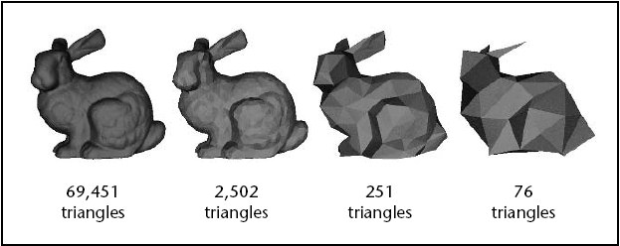
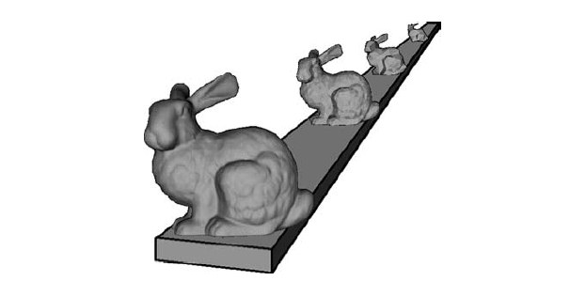
Τεχνικές για την ικανοποιητική εκτέλεση της εφαρμογής από το υλικό του τελικού χρήστη
Πρώτη του επιλογή είναι να μειώσει τον αριθμό των πολυγώνων στα μοντέλα που αναπαριστούν τα διάφορα αντικείμενα του εικονικού κόσμου.
Η τεχνική του
Level of Detail
(LOD)

Slide 52
Τεχνικές για την ικανοποιητική εκτέλεση της εφαρμογής από το υλικό του τελικού χρήστη
Το χρωματικό βάθος, τα χρώματα που παρουσιάζονται σε κάθε δεδομένη στιγμή είναι το επόμενο σημείο το οποίο ο σχεδιαστής θυσιάζει. Έτσι αντί για 32bit χρησιμοποιούνται 16bit χρωματικού βάθους, αν και υπάρχει η δυνατότητα ορισμένα αντικείμενα να έχουν υψηλό χρωματικό βάθος και ορισμένα να έχουν χαμηλότερο.
Επόμενη κίνηση είναι να μειώσει την ανάλυση, που επιδρά στο σύνολο του εικονικού κόσμου. Ο μειωμένος αριθμός των εικονοστοιχείων συμπαρασύρει προς τα κάτω τον αριθμό των υπολογισμών που τα αφορούν, με αντάλλαγμα όμως την απώλεια της λεπτομέρειας και σημαντική υποβάθμιση της ποιότητας.
Οι φωτοσκιάσεις αποτελούν και αυτές αντικείμενο προσαρμογής. Με πολλαπλές πηγές φωτισμού δημιουργούνται πολλαπλές σκιάσεις. Ο σχεδιαστής μπορεί να καθορίσει τον αριθμό των σκιών σε κάθε αντικείμενο, απορρίπτοντας τις σκιές που δημιουργούν δευτερεύουσες πηγές φωτισμού.
Τέλος, οι υφές προσαρμόζονται ανάλογα με την απόσταση του αντικειμένου. Όταν το αντικείμενο είναι κοντά στο οπτικό πεδίο του χρήστη, χρησιμοποιούνται υφές υψηλής ανάλυσης και το αντικείμενο αναπαρίσταται από μοντέλο μεγάλου αριθμού πολυγώνων. Όταν το αντικείμενο βρίσκεται σε μεγάλη απόσταση, τότε χρησιμοποιούνται υφές μικρής ανάλυσης και μοντέλο μικρού αριθμού πολυγώνων.

Slide 53
Τεχνικές για την ικανοποιητική εκτέλεση της εφαρμογής από το υλικό του τελικού χρήστη
Αναφέρθηκε ότι ο σχεδιαστής δεν γνωρίζει εκ των προτέρων ποια ακριβώς διαμόρφωση έχει ο ηλεκτρονικός υπολογιστής του τελικού χρήστη.
Έτσι είναι υποχρεωμένος να του μεταβιβάσει μέρος των αποφάσεων που αφορούν την ποιότητα του εικονικού κόσμου. Αυτό γίνεται με τη μορφή ρυθμίσεων στο πρόγραμμα, που επιδρούν στη συμπεριφορά του υλικού που έχει ο χρήστης.
Αν τα αποτελέσματα δεν είναι ικανοποιητικά, ο χρήστης έχει τη δυνατότητα να επανέλθει στις ρυθμίσεις και να επιχειρήσει διαφορετικούς συνδυασμούς.

Slide 54
Τεχνικές για την ικανοποιητική εκτέλεση της εφαρμογής από το υλικό του τελικού χρήστη
Θα πρέπει να τονιστεί ότι το υλικό εξελίσσεται με πολύ γρήγορους ρυθμούς. Η μία γενιά καρτών γραφικών διαδέχεται την άλλη περίπου κάθε δώδεκα με δεκαοκτώ μήνες.
Οι δυνατότητες που ενσωματώνονται, η αύξηση της ταχύτητας εκτέλεσης των υπολογισμών, η αλλαγή της μεθόδου χειρισμού των γραφικών και μία σειρά από άλλα τεχνικά στοιχεία, καθιστούν πολλές από τις εφαρμογές ξεπερασμένες σε πολύ μικρό χρονικό διάστημα.
Το θετικό είναι ότι ο σχεδιαστής, με κάθε νέα γενιά, χρειάζεται να κάνει λιγότερους συμβιβασμούς αναφορικά με την ποιότητα της εφαρμογής του. Το αρνητικό είναι ότι χρειάζεται να ξαναγράψει μεγάλο μέρος της, ώστε αυτή να ανταποκρίνεται στα νέα δεδομένα και να εκμεταλλεύεται τις νέες τεχνικές που υιοθετούνται.
Ο άμεσα ωφελημένος από τις τεχνολογικές εξελίξεις είναι ο τελικός χρήστης. Αντικαθιστώντας την παλιά κάρτα γραφικών με μία καινούρια, του δίνεται η δυνατότητα να εκτελεί άμεσα με καλύτερες ποιοτικές ρυθμίσεις τις παλαιότερες εφαρμογές, καθώς επίσης να εκτελεί καινούριες εφαρμογές που αξιοποιούν τις νέες δυνατότητες του υλικού.
Βέβαια, όπως συμβαίνει με κάθε τεχνολογική εξέλιξη, έτσι και οι κάρτες γραφικών έχουν αρχικά ένα σημαντικό κόστος, το οποίο όμως λόγω του έντονου ανταγωνισμού μειώνεται σημαντικά μέσα στο πρώτο εξάμηνο από την εμφάνισή τους.

Slide 55
Τεχνικές για την ικανοποιητική εκτέλεση της εφαρμογής από το υλικό του τελικού χρήστη
Άσκηση
Γνωρίστε τον ηλεκτρονικό υπολογιστή με τον οποίο εργάζεστε. Αναζητήστε και καταγράψτε τα εξής στοιχεία:
Λειτουργικό σύστημα. Είδος, είναι 32 ή 64bit;
Επεξεργαστής. Τύπος, αριθμός πυρήνων, ταχύτητα χρονισμού.
Μνήμη. Ποσότητα, είδος, ταχύτητα χρονισμού.
Κάρτα γραφικών. Είδος, ταχύτητα επεξεργαστή, ποσότητα μνήμης, ταχύτητα μνήμης, ταχύτητα χρονισμού μνήμης.
Σκληρός δίσκος. Είδος, ταχύτητα προσπέλασης, στροφές ανά λεπτό, ποσότητα μνήμης.
Οθόνη/monitor. Είδος, διάσταση, ταχύτητα ανταπόκρισης, μέγιστη ανάλυση.

Slide 56
Σύνοψη 2^{ης} διάλεξης
Στη 2^{η} διάλεξη αναλύθηκε ο όρος «Εικονική Πραγματικότητα» τόσο από τεχνική όσο και από γνωστική άποψη.
Παρουσιάστηκαν τα βασικά χαρακτηριστικά της που είναι: Η χρήση τρισδιάστατων γραφικών, η διεπαφή, ο υψηλός βαθμός αλληλεπίδρασης, η προοπτική με την οποία βλέπει ο χρήστης το εικονικό περιβάλλον και βέβαια η εμβύθιση.
Στη συνέχεια, παρουσιάστηκαν τα είδη της Ε.Π.: Δικτυακή-βασισμένη σε κείμενο Ε.Π, Επιτραπέζια, Ημι-εμβυθισμένη ή προβαλλόμενη, Πλήρως εμβυθισμένη και Μεικτή ή Επαυξημένη.
Έγινε η σύνδεση Δομητισμού και Ε.Π., με κυριότερα σημεία αναφοράς την εμβύθιση, τη δυνατότητα να διδαχθούν κανόνες και αφηρημένες έννοιες χωρίς τη χρήση της γλώσσας και άλλων συμβόλων, τις εμπειρίες μέσω της “πραγματικής” χρήσης αντικειμένων, την ευκαιρία στα παιδιά να μάθουν από τα ίδια τους τα λάθη χωρίς να υπάρχουν συνέπειες, τη δυνατότητα προσαρμογής του διδακτικού υλικού στις ατομικές ανάγκες, την υποστήριξη της ομαδικής εργασίας και τα κίνητρα για μάθηση.

Slide 57
Σύνοψη 2^{ης} διάλεξης
Έγινε συνοπτική αποτύπωση των βασικών προβλημάτων που απασχόλησαν τις ερευνητικές προσπάθειες και των συμπερασμάτων τους.
Αποτυπώθηκε το πλαίσιο στο οποίο η Ε.Π. είναι χρήσιμη στην εκπαιδευτική διαδικασία: Η διδασκαλία και η εξάσκηση στο πραγματικό περιβάλλον είναι επικίνδυνη, όταν η διδασκαλία είναι αδύνατη με άλλο τρόπο, όταν υπάρχουν θέματα αυξημένου κόστους, όταν η αλληλεπίδραση με το εικονικό περιβάλλον παρέχει κίνητρα μάθησης, όταν η ομαδική εργασία είναι απαραίτητη και όταν η εξάσκηση χρειάζεται να προσομοιάζει όσο το δυνατόν περισσότερο με τις πραγματικές καταστάσεις και συνθήκες.
Τέλος, ασχοληθήκαμε με τεχνικά θέματα υλικού & λογισμικού κατά την κατασκευή μίας εφαρμογής Εικονικής Πραγματικότητας, με κυριότερα σημεία τα: καρέ ανά δευτερόλεπτο, αριθμό πολυγώνων και τεχνικές μείωσής τους, φωτισμούς και σκιάσεις

Slide 58
Τέλος 2^{ης} Διάλεξης

